Slide 1

CHÀO MỪNG CÁC EM ĐẾN VỚI BUỔI HỌC!

Slide 2

Nhà em cần ốp gạch cho 1 bức tưởng hình chữ nhật ở ban công có chiều dài 5m, chiều rộng 3m.
3 m
5 m
Loại gạch ốp tường được sử dụng là gạch hình vuông có độ dài 25cm.
25 cm
Bố em chưa biết phải mua bao nhiêu viên gạch để ốp bức tường đó (coi mạch vữa không đáng kể)? Em hãy tính giúp bố nhé!

Slide 3


BÀI 20:
CHU VI VÀ DIỆN TÍCH CỦA MỘT SỐ TỨ GIÁC ĐÃ HỌC
(3 tiết)

Slide 4
  NỘI DUNG
CHU VI, DIỆN TÍCH CỦA HÌNH VUÔNG, HÌNH CHỮ NHẬT, HÌNH THANG.
1
CHU VI, DIỆN TÍCH CỦA HÌNH BÌNH HÀNH, HÌNH THOI.
2

Slide 5


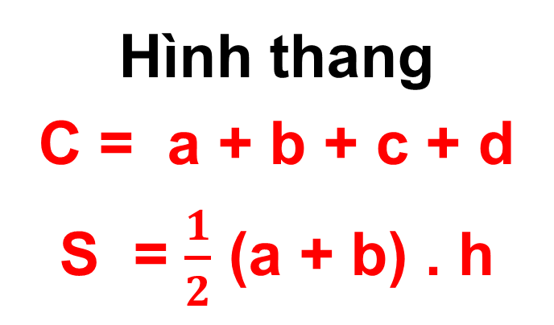
1. Chu vi, diện tích của hình vuông, hình chữ nhật, hình thang
Hình vuông
C = 4a
S = a²
Hình chữ nhật
C = (a + b) . 2
S = a . b
Hình thang
C = a + b + c + d
S = $\frac{1}{2}$ (a + b) . h
Hãy nêu lại các công thức tính diện tích hình vuông, hình chữ nhật và hình thang.
Hãy nêu lại các công thức tính chu vi hình vuông, hình chữ nhật và hình thang.

Slide 6


Ví dụ 1
Một siêu thị cần treo đèn trang trí xung quanh mép một tấm biển quảng cáo hình chữ nhật có chiều rộng 5m, chiều dài 10m. Chi phí cho mỗi mét dài của đèn là 40 000 đồng. Hỏi siêu thị đó phải chi bao nhiêu tiền để mua đèn?
Giải:
Chu vi của biển quảng cáo hình chữ nhật là:
(5 + 10) . 2 = 30 (m)
Siêu thị đó phải chi số tiền để mua đèn là:
40 000. 30 = 1 200 000 ( đồng)
Vậy siêu thị phải chi 1 200 000 đồng để mua đèn.

Slide 7
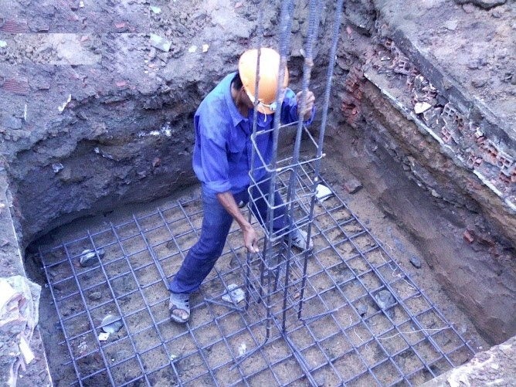
LUYỆN TẬP
Luyện tập 1
Một người thợ phải làm các khung thép hình chữ nhật có chiều dài 35 cm, chiều rộng 30 cm để làm đai cho cột bê tông cốt thép. Nếu dùng 260 m dây thép thì người đó sẽ làm được bao nhiêu khung thép như vậy?
1
Giải:
Chu vi của khung thép đó là:
2.( 35 + 30) =130 (cm) = 1,3 (m)
Vậy số khung thép làm được từ 260m dây thép là:
260 : 1.3 = 200 ( khung)
Vậy người đó sẽ làm được số khung thép là: 260 khung.
30 cm
35 cm

Slide 8
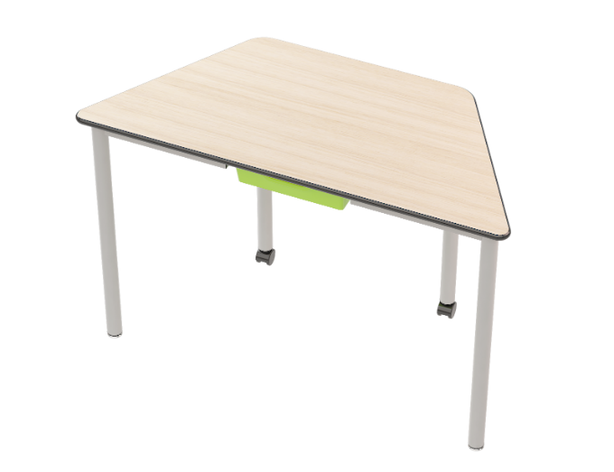
Một chiếc bàn khung thép được thiết kế như hình bên. Mặc bàn là hình thang cân có hai đáy lần lươt là 1 200 mm, 600 mm và cạnh bên 600 mm. Chiều cao bàn là 730 mm. Hỏi làm một chiếc khung bàn nói trên cần bao nhiêu mét thép ( coi mối hàn không đáng kể)?
2
600 mm
600 mm
Giải:
Chu vi mặt bàn là:
600 + 1200 + 600.2 = 3000 (mm) = 3m.
1 200 mm
Chiều dài 4 chân bàn là:
730.4 = 2920 (mm) = 2,92 m.
730 mm
Vậy để làm một chiếc khung bàn cần lượng thép:
3 + 2,92 = 5,92 (m)
Vậy để làm một chiếc khung bàn cần 5,92 mét thép.

Slide 9

Một thửa ruộng có dạng hình bên. Nếu trên mỗi mét vuông thu hoạch được 0,8 kg thóc thì thửa ruộng đó thu hoạch được bao nhiêu kilogam thóc?
3
Giải:
Diện tích thửa ruộng hình thang là:
$\frac{1}{2}$ ( 30 + 50). 10 = 400 (m²)
30 m
10 m
Diện tích thửa ruộng hình chữ nhật là:
50 . 15 = 750 (m²)
15 m
Diện tích thửa ruộng đó là:
400 + 750 = 1150 (m²)
50 m
Vậy số thóc thu hoạch được là:
1150 . 0.8 = 920 (kg)

Slide 10


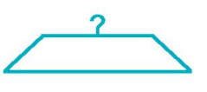


VẬN DỤNG
Thử thách nhỏ
Một chiếc móc treo quần áo có dạng hình thang cân được làm từ đoạn dây nhôm dài 60cm. Phần hình thang cân có đáy nhỏ dài 15cm, đáy lớn 25cm, cạnh bên 7cm. Hỏi phần còn lại làm móc treo có độ dài bao nhiêu (bỏ qua mối nối).
Giải:
Độ dài phần hình thang cân là:
( 15 + 25 + 7.2) = 54 (cm)
Phần còn lại làm móc treo có độ dài là:
60 – 54 = 6 (cm)

Slide 11
4.21. Tính diện tích mảnh đất hình thang ABCD như hình dưới, biết AB = 10 m; DC = 25 m và hình chữ nhật ABED có diện tích là 150 m².
A
B
Giải:
Chiều dài của đoạn AD là:
150 : 10 = 15 (m)
Diện tích mảnh đất hình thang ABCD là:
12. AD. (AB+DC) = 12 . 15 . (10 + 25) = 262,5 (m²)
D
E
C
Vậy diện tích mảnh đất hình thang ABCD là: 262,5 m²

Slide 12
2. Chu vi, diện tích của hình bình hành, hình thoi.
Hình bình hành
C = 4a
Hình thoi
C = (a + b) . 2
Hãy nêu lại các công thức tính chu vi hình hình bình hành và hình thoi.
Ví dụ: Tính chu vi của hình bình hành có độ dài hai cạnh là 4 cm và 7 cm.
Giải:
Chu vi của hình bình hành là: (4 + 5). 2 = 9 . 2 = 18 (cm)

Slide 13




Diện tích hình bình hành
HĐ1
Vẽ hình bình hành trên giấy kẻ ô vuông rồi cắt, ghép thành hình chữ nhật.

Slide 14

Diện tích hình bình hành
Từ HĐ1, hãy so sánh độ dài cạnh, chiều cao tương ứng của hình bình hành với chiều dài, chiều rộng của hình chữ nhật. Từ đó, so sánh diện tích của hình bình hành với diện tích hình chữ nhật.
HĐ2
a
a
h
h
=> Em hãy nêu công thức tính diện tích hình bình hành.

Slide 15
Diện tích hình bình hành
S = a.h
h
a là cạnh.
h là chiều cao tương ứng.
a

Slide 16



Luyện tập 2
Trên một mảnh đất hình chữ nhật có chiều đài 12m, chiều rộng 10 m, người ta phân chia khu để trồng hoa, trồng cỏ như hình bên. Hoa sẽ được trồng ở trong khu vực hình bình hành AMCN, cỏ sẽ trồng ở phần đất còn lại. Tiền công để trả cho mỗi mét vuông trồng hoa là 50 000 đồng, trồng cỏ là 40 000 đồng. Tính số tiền công cần chỉ trả để trồng hoa và cỏ.
Giải:
6m
M
6m
Dễ thấy trong hình bình hành AMCN chiều cao tương ứng của đỉnh M là: NM = AB = 10m.
B
C
Do đó diện tích hình bình hành AMCN là: 6.10 = 60 (m²)
10m
Diện tích mảnh đất hình chữ nhật ABCD là: 10.12 = 1200 (m²)
D
Phần diện tích còn lại trồng cỏ là: 120 - 60 = 60 (m²)
A
6m
N
6m
Vậy số tiền công cần để chi trả trồng hoa và cỏ là:
50 000.60 + 40 000 .60 = 5 400 000(đồng)

Slide 17
Diện tích hình thoi
HĐ3
Vẽ hình thoi trên giấy kẻ ô vuông và cắt, ghép thành hình chữ nhật

Slide 18


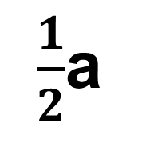
Diện tích hình thoi
HĐ4
Từ HĐ3, hãy so sánh các đường chéo của hình thoi với chiều rộng và chiều dài của hình chữ nhật. Từ đó so sánh diện tích hình thoi ban đầu với diện tích hình chữ nhật.
b
b
a
$\frac{1}{2}$a

Slide 19

Diện tích hình thoi
S = $\frac{1}{2}$.a.b
b
a , b là độ dài hai đường chéo
a

Slide 20
Lưu ý:
Ta có thể tính diện tích hình thoi theo công thức tính diện tích hình bình hành:
S = a . h
h
a

Slide 21




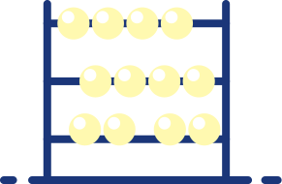




LUYỆN TẬP
Luyện tập 3
Trong mảnh vườn hình chữ nhật có chiều dài 8m, chiều rộng 5 m, người ta trồng hoa hồng trong một mảnh đất hình thoi như hình bên. Nếu mỗi mét vuông trồng 4 cây hoa thì cần bao nhiêu cây hoa để trồng trên mảnh đất hình thoi đó?
Giải:
Độ dài hai đường chéo hình thoi là chiều dài và chiều rộng của hình chữ nhật.
5 m
Diện tích mảnh đất hình thoi là:
$\frac{1}{2}$ . 8 . 5 = 20 (cm²)
Số cây hoa trồng trên mảnh đất hình thoi là:
20 . 4 = 80 (cây)
8 m

Slide 22

4.17. Hình thoi MNPQ có cạnh MN = 6 cm. Tính chu vi hình thoi MNPQ.
Giải:
Chu vi hình thoi MNPQ là:
4.MN = 4.6 = 24 (cm)
Vậy chu vi hình thoi MNPQ là 24 cm.

Slide 23
VẬN DỤNG
BTT: Mảnh đất hình bình hành ABCD có AB = 47 m. Người ta mở rộng mảnh đất này thành hình bình hành AEGD có diện tích lớn hơn diện tích mảnh đất ban đầu là 189 m² và BE = 7m. Tính diện tích mảnh đất ban đầu.
Giải:
A
47 m
B
7 m
Diện tích hình bình hành BECG là: 189 m²; BE = 7m.
E
Độ dài đường cao CH là:
189 : 7 = 27 (m)
189 m²
Diện tích mảnh đất ban đầu là:
47 . 27 = 1269 (m²)
D
C
G
Vậy diện tích mảnh đất hình bình hành ABCD là: 1269 m².

Slide 24
HƯỚNG DẪN VỀ NHÀ
Hoàn thành các bài tập còn lại SGK.
Học thuộc tất cả công thức tính chu vi và diện tích các hình.
Xem trước các bài tập Ví dụ Bài : Luyện tập chung và chuẩn bị trước các bài tập: 4.24; 4.25 ; 4.26.

Slide 25

CẢM ƠN CÁC EM ĐÃ CHÚ Ý BÀI GIẢNG!

